Slide 1
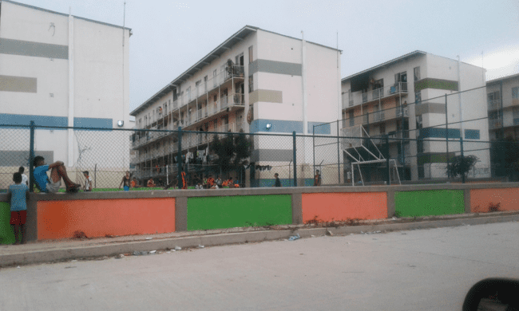
Construcción social del hábitat en vivienda de interés prioritario: una aproximación teórica
Malambo, Atlántico (2017)
Lenka Sobotova
Centro de Investigaciones y Proyectos Especiales – CIPE
Facultad de Finanzas, Gobierno y Relaciones Internacionales
Universidad Externado de Colombia
lenka.sobotova@uexternado.edu.co

Slide 2
Objetivos de la investigación
Objetivo general
Analizar las limitaciones del diseño de la política nacional de vivienda de interés prioritario en Colombia para la construcción social de hábitat.
Objetivo específico 1
Definir a nivel teórico el concepto del hábitat y dimensiones de su construcción social.
Objetivo específico 2
Determinar los factores que han limitado la construcción social del hábitat en las urbanizaciones del Subsidio Familiar de Vivienda en Especie (SFVE) a nivel genérico.

Slide 3
Marco teórico
¿Qué es conocimiento?
Berger & Luckman (1968)
¿Qué es habitar? Heidegger (1994)
¿Qué es real?
Berger & Luckman (1968)

Slide 4
¿Qué es conocimiento?
“Sociología del conocimiento” deberá tratar no solo las variaciones empíricas del “conocimiento” en las sociedades humanas, sino también los procesos por los que cualquier cuerpo de “conocimiento” llega a quedar establecido socialmente como “realidad”. (Berger & Luckmann, 1968, pág. 15, énfasis en original)
Sociología del conocimiento se ocupa del análisis de la construcción social de la realidad.
Todos en la sociedad participan de su conocimiento, de una u otra manera.

Slide 5
¿Qué es real?
La construcción social de la realidad: análisis sociológico y fenomenológico de la vida cotidiana: del conocimiento que orienta la conducta en la vida cotidiana (Berger & Luckmann, 1968, pág. 36).
De carácter intrínseco: La vida cotidiana se presenta como una realidad interpretada por los hombres y que para ellos tiene el significado subjetivo de un mundo coherente (Berger & Luckmann, 1968, pág. 36)

Slide 6
¿Qué es habitar?
Construir no es sólo medio y camino para el habitar, el construir es en sí mismo ya el habitar (Heidegger, 1994, pág. 128).
Los dos modos del construir – construir como cuidar, en latín collere, cultura; y construir como levantar edificios, aedificare – están incluidos en el propio construir, habitar (Heidegger, 1994, pág. 129).
No habitamos porque hemos construido, sin que construimos y hemos construido en la media en que habitamos, es decir, en cuanto que somos los que habitan. (Heidegger, 1994, pág. 130).

Slide 7
Construcción social del hábitat
Si la realidad se construye a través de procesos y relaciones sociales y sus interpretaciones simbólicas, para comprender la construcción social del hábitat se pretende analizar sus actores, estructuras, relaciones e interacciones en un contexto específico, un espacio y un tiempo, a través de los procesos incrustados en la vida cotidiana:
Interacción social
Lenguaje
Institucionalización
Legitimación
.

Slide 8
Hábitat como “trama de vida”
Hábitat alude a la trama relacional de la vida humana esencial al desenvolvimiento y realización de la existencia, gestada en la relación indisoluble entre: seres, espacios y tiempos. Involucra la construcción simbólica, material, funcional y social del espacio, desde las distintas formas del habitar, como campo de encuentro entre lo social, la socialidad y la individualidad (sociedad, etnias e individuos). Reconocer hábitat desde el habitar implica pensarlo desde la diversidad de sujetos individuales y colectivos, con sus sentidos existenciales, móviles e intereses, necesidades, vacíos, movimientos, recorridos, expresiones, usos y materializaciones; quienes, en su condición de habitantes, realizan o requieren realizar sus sentidos ontológicos, al establecerse y concretar sus sistemas de vida en el espacio (Echeverría, 2011, pág. 1).

Slide 9
Procesos de construcción social del hábitat: Meta-categorías propuestas
Procesos de construcción social | Meta-categorías propuestas
Interacción social | Cohesión social/comunitaria Violencia urbana
Lenguaje | Pertenencia a un lugar y un grupo Identidad colectiva Discriminación/exclusión
Institucionalización | Barreras invisible Control/dominación territorial Segregación socio-espacial
Legitimación
Elaboración propia con base en Berger & Luckman (1968), Perea (2016), Sen (2006), Russell (1949)

Slide 10
Interacción social: cohesión social/comunitaria
Russell (1949), considerando el ser humano como ser social, entiende el instinto natural como base de la convivencia humana. El instinto oscila entre “la amistad” o “la solidaridad” hacia su tribu, familia o comunidad y “la hostilidad” hacia los otros, los externos a su círculo social y comunitario. Sin embargo, la cohesión social y comunitaria en sociedades y comunidades se ha basado de manera incremental en el miedo de una comunidad y sus miembros frente al otro, el extraño, el no-miembro, más que en una solidaridad tribal interna (Russell, 1949).
“Está roto el tejido social, porque no se conocen. Llevan tres años allí y todavía no se conocen entre ellos” (funcionario MVTC, SNAIS, 2017).
“La gente se conoce, pero no hay amigos (…) No hay mucha comunicación entre vecinos” (habitante del Llano Verde, Cali, 2017).
“los más despierticos” vs “vegetando prácticamente” (habitante del Llano Verde, Cali, 2017).
“regionalismo es sano, supervivencia no se sana” (habitante del Llano Verde, Cali, 2017).
“Adentro es más potencial bueno que malo (…) hay mucha potencialidad allí” (funcionario MVTC, SNAIS, 2017).

Slide 11
Interacción social: violencia urbana
Perea (2016) propone las tres siguientes categorías analíticas:
Naturaleza del poder criminal
Producción social del acontecimiento criminal
Tramas simbólicas de la violencia urbana
“Los proyectos están pegados a esta zona y se replica la conducta en los proyectos” (funcionario MVTC, SNAIS, 2017).
“Los grupos criminales ven los jóvenes como un negocio” (funcionario MVTC, SNAIS, 2017).
“Hay que mantener los muchachos ocupados. Un delincuente menos, un homicidio menos” (líder comunitario, Distrito Aguablanca, Cali, 2018).
“Ella habla, trabaja con ellos (…) Como es ex guerrillera tiene su mismo lenguaje (…) Tiene dos bodyguards” (habitante de Llano Verde, Cali, 2017).
“Lucha por el territorio sin control” (trabajador social, Cali, 2018).

Slide 12
Institucionalización: barreras invisibles
Inter- e intra-barrial
Etiquetaje entre subgrupos (espacial, social, político)
Repartición del territorio entre pandillas y GVO
Jerarquías locales
Afuera y adentro
“Reubicados se mantienen en la cama todo el día (…) un invasor profesional (…) el desplazado es trabajador” (habitante del Llano Verde, Cali, 2017).
“Combatir fronteras invisibles que puedan recorrer sus barrios (…) equipos mezclados” (funcionario Alcaldía de Cali, 2018).
“Me daba miedo entrar al inicio al Llano Verde, ya no, ya lo conozco” (taxista, Cali, 2017).
“Si viven en cierta zona, aceptan el rechazo por parte de las entidades públicas (…) se re victimizan y se estigmatizan” (funcionario MVTC, SNAIS, 2017).

Slide 13
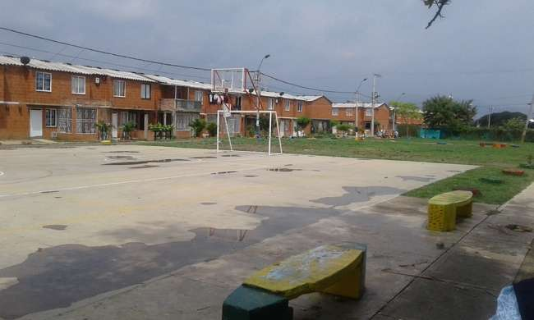
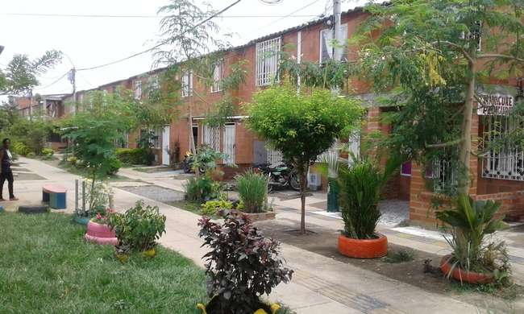
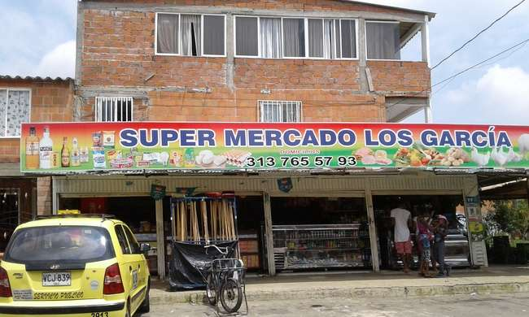
Reflexiones….
¿Cómo operacionalizar los conceptos del hábitat y la construcción social del hábitat en los contextos urbanos complejos, como son las urbanizaciones de vivienda de interés social y prioritario en Colombia?
¿Cómo capturar los símbolos y los significados dados por establecidos por los habitantes de las urbanizaciones de vivienda de interés prioritario?
Llano Verde, Cali, Valle de Cauca (2017)

Slide 14
Referencias
Berger, P. L. & Luckmann, T. (1968). La construcción social de la realidad. Buenos Aires: Amorrortu.
Heidegger, M. (1994). Construir, Habitar, Pensar. En: Conferencias y artículos. Barcelona: Serbal.
Echeverría, R. M.C. (2011). Hábitat del habitar, como territorio étnica, grupal y socialmente significado. Escuela del Hábitat CEHAP UNAL.
Elias, N. & Scotson, J. L. (2016). Establecidos y marginados. Una investigacón sociológica sobre problemas comunitarios. 1era edición en español. México, D.F.: Fondo de Cultura Económica.
Perea Restrepo, C. M. (2016). Vislumbrar la Paz. Poder y conflicto en ciudades latinoamericanas. Bogotá: Penguin Random House Grupo Editorial.
Russell, B. (1949). Autoridad e Individuo. México, D.F.: Fondo de Cultura Económica.

